Slide 1
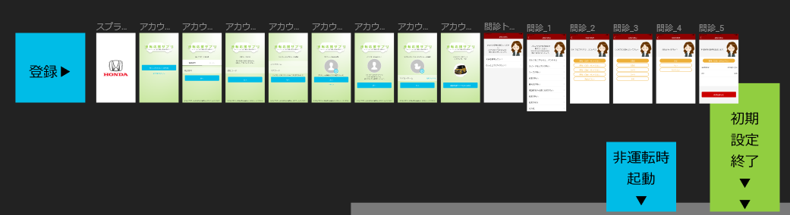
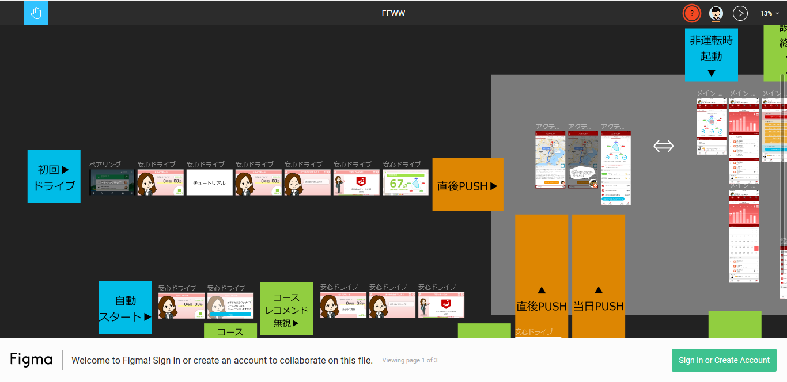
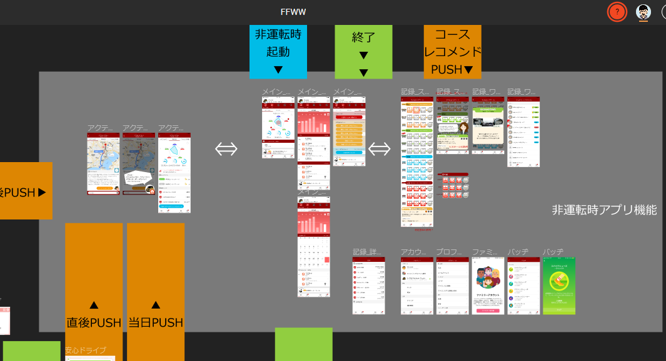
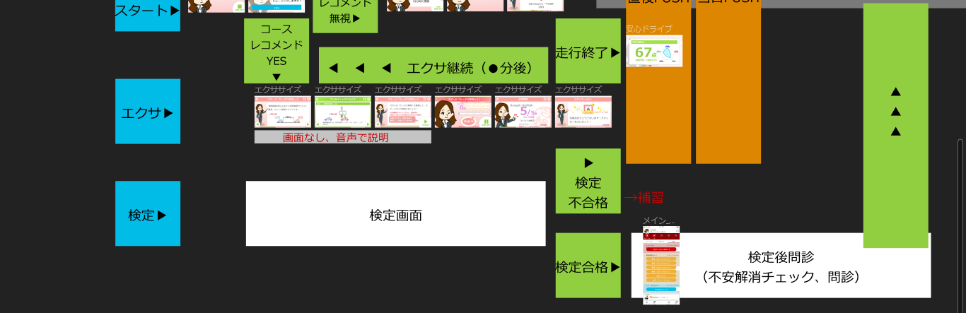

Slide 2
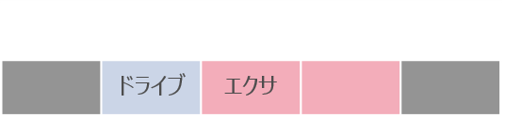
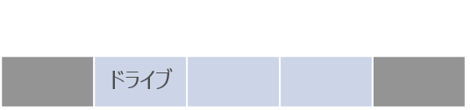
エクサらず
CAN取得
エクサリコメンド
エクサリコメンド
エクサリコメンド
CAN消え
クリアで運転終了
CAN取得
エクサリコメンド
ステージクリア
エクサリコメンド
ステージクリア
CAN消え
ステージ途中で運転終了（クリアステージ有り/無し）
CAN取得
エクサリコメンド
エクサリコメンド
エクサリコメンド
CAN消え
運転時間○分以下
CAN取得
エクサリコメンド
CAN消え
CAN取得
エクサリコメンド
CAN消え
コース検定合格
CAN取得
コースクリア
CAN消え
コース検定途中
CAN取得
CAN消え

Slide 3
運転診断＋ブレインモジュール
ステージ・コース
画面情報パラメータ
※ステージコース毎に必要？
入力前処理
【目的】各診断で共通に使う信号の生成と前処理
【内容】
・センサノイズ除去
・2次物理量算出
車体速度
相対速度
対白線相対角
道路勾配
・中点学習
・中点学習
運転診断
【目的】コーチングに用いる運転技量の算出およびドライバー状態の推定および診断判定中の判定
【内容】
・追従車間技量推定
・追従ブレーキ技量推定
・カーブ軌跡技量推定
・カーブ速度技量推定
・直線ふらつき走行技量推定
・直線まんなか走行技量判定
・単独ブレーキ技量判定
・逸脱アラート判定
・停止車間判定
・状態推定
・診断できない理由
診断後処理
【目的】各診断結果の後処理を行う
【内容】
いまのところなし
・平均化処理
・最頻値処理
発話判定
【目的】発話を行うタイミングと発話内容を判定する
発話の内容を決める
発話選択
【目的】発話を行うタイミングと発話内容を判定する
発話群番号
運転診断
結果
運転診断結果
(後処理後)
CAN信号
前処理後信号
発話イベント
・β2では存在しない
Brainを共通化する為に
必要な処理は
こちらに移動する
運転シーン判定
【目的】各診断の実行判断に使用する運転シーンを判定する
【内容】
・前走車追従走行判定
・直線走行判定
・カーブ走行判定
・減速判定
・停車判定
・駐車判定習
ステージパラメータ計算
【目的】画面要素を動作する為に必要な信号を計算する
【内容】
・クルクル信号計算
・コイン数計算
・バー表示計算
・走行時間計算
コイン取得など
発話/画面を決める為の
処理
各シーン
判定結果
クルクル判定
コイン数
バー表示
走行時間
運転診断モジュール
ブレインモジュール

Slide 4
ブレインモジュール(発話)
※1ステージのブレインモジュール
[非エクサ中]
[エクサ中]
アラート後発話
[禁止中]
ドライブ発話
エクササイズ発話
[許可中]
運転知識発話
パラメータ計算
アラート発話
状態発話
コイン取得＆クリア時発話
技量発話
診断不可理由発話
ドライブアラート発話
技量発話
※上から順に優先度
アドバイス発話
エクサリコメンド発話
ステージリコメンド発話

Slide 5
エクササイズ発話
分岐 | 成立条件
アラート発話許可 | [許可]前回アラート発話から「アラート発話禁止時間」以上経過した時∧アラート発話が禁止されていない [禁止]上記以外の時
アラート１発話条件 | [成立]アラート１の更新カウンタが変化した時 [不成立]上記以外の時
・ ・ ・ | ・ ・ ・
アラート10発話条件 | [成立]アラート10の更新カウンタが変化した時 [不成立]上記以外の時
発話有無 | [あり]発話群が選択された [なし]上記以外の時
アラート発話
アラート発話許可
アラート1発話条件
[成立]
アラート1発話群選択
[許可]
[禁止]
[不成立]
アラート2発話条件
[成立]
アラート2発話群選択
[不成立]
アラート10発話条件
…
[不成立]
[成立]
アラート10発話群選択
発話有無
アラート発話 5s後にフォロー発話
[なし]
[あり]
A

Slide 6
エクササイズ発話
アラート以外の内部構造
A
発話条件
Wav再生中は禁止
[成立]
クリア？
コイン取得＆クリア時発話
[不成立]
[クリア後]
[クリア前]
[クリア時]
クリア前発話条件
診断不可理由発話
クリア前発話群選択
[成立]
技量発話
[不成立]
クリア時発話条件
[成立]
クリア時発話群選択
アドバイス発話
クリア後発話条件
[不成立]
ステージリコメンド発話
[成立]
クリア後発話群選択
[なし]
[不成立]
発話有無
[なし]
[あり]

Slide 7
エクササイズ発話
条件
コイン取得&クリア時発話
診断不可理由発話
技量発話
アドバイス発話
ステージリコメンド発話
発話条件
コイン数が変化した時
診断不可更新カウンタ
が変化した時
技量A更新カウンタ
が変化した時
技量C更新カウンタ
が変化した時
技量A更新カウンタ⋁
診断不可更新カウンタ
がT秒変化しない毎
[クリア前]コイン数<クリアコイン数
[クリア時]コイン数=クリアコイン数
[クリア後]コイン数>クリアコイン数
クリア条件
同左
同左
同左
同左
技量A更新カウンタが
下記の回数変化する毎
条件なし
(発話条件を満たした時)
診断不可更新カウンタが
R回変化する毎
クリア前発話条件 | A技量レベル
 | 3 | 2 | 1 | 0
技量更新カウンタ回数
技量C更新カウンタが
T回数変化する毎
条件なし
(発話条件を満たした時)
クリア前発話条件
クリア時発話条件
条件なし
(発話条件を満たした時)
同下
同下
同下
発話しない
クリア後発話条件
条件なし
(発話条件を満たした時)
診断不可更新カウンタが
Q回変化する毎
技量A更新カウンタが
M回変化する毎
技量C更新カウンタが
S回数変化する毎
発話しない

Slide 8
エクササイズ発話
発話群選択
ランダムかシーケンスかループか
を明示する
コイン取得&クリア時発話
診断不可理由発話
技量発話
クリア前診断不可発話群 | 診断不可理由
 | 1 | 2 | 3 | 4
発話群番号
クリア前技量発話群 |  | A技量レベル
 |  | 3 | 2 | 1 | 0
初回発話
A技量レベルの前回値 | 3
 | 2
 | 1
 | 0
クリア前発話群 | コイン数
 | 1枚目 | 2枚目 | 3枚目 | 4枚目
発話群番号
クリア前発話群
クリア時発話群 | 成績
 | 上 | 中 | 下
発話群番号
クリア時発話群
クリア後と同じ発話群
クリア後と同じ発話群
クリア後発話群 |  | 成績
 |  | 上 | 中 | 下
B技量判定なし
B技量レベル | 3
 | 2
 | 1
 | 0
クリア後診断不可発話群 | 診断不可理由
 | 1 | 2 | 3 | 4
発話群番号
クリア後技量発話群 | A技量レベル
 | 3 | 2 | 1 | 0
発話群番号
クリア後発話群

Slide 9
エクササイズ発話
発話群選択
アドバイス発話
ステージリコメンド発話
クリア前アドバイス発話群 | C技量レベル
 | 1 | 2 | 3 | 4
発話群番号
クリア後アドバイス発話群 | 連続発話回数
 | 偶数回目 | 規定回以下 | その他
発話群番号
クリア前発話群
クリア時発話群
クリア後と同じ発話群
発話しない
クリア後アドバイス発話群 | C技量レベル
 | 1 | 2 | 3 | 4
発話群番号
クリア後発話群
発話しない

Slide 11
エクササイズ発話
A
分岐 | 成立条件
運転診断発話許可 | [許可] 前回運転診断発話から「運転診断発話禁止時間」以上経過した時 ∧前回アラート発話から「アラート発話禁止時間」以上経過した時 ∧運転診断発話が強制禁止されていない [禁止]上記以外の時
コイン取得&クリア発話条件 | [成立]コイン数が変化した時 [不成立]上記以外の時
コイン数条件 | [クリア前]コイン数＜クリアコイン数 [クリア時]コイン数＝クリアコイン数 [クリア後]上記以外の時
運転診断発話
運転診断
発話許可
コイン取得
クリア発話条件
コイン取得&クリア時発話
[許可]
[成立]
コイン数条件
[禁止]
[不成立]
クリア前発話群選択
[クリア前]
クリア前発話群 | コイン数
 | 1枚目 | 2枚目 | 3枚目 | 4枚目
発話群番号
[クリア時]
クリア時発話群選択
[クリア後]
クリア時発話群 | 成績
 | 上 | 中 | 下
発話群番号
クリア後発話群選択
発話有無
[なし]
クリア後発話群 |  | 成績
 |  | 上 | 中 | 下
B技量判定なし
B技量レベル | 3
 | 2
 | 1
 | 0
[あり]
B技量の更新がない時
どうする？
賞味期限あり？
B
α

Slide 12
エクササイズ発話
運転診断発話
α
分岐 | 成立条件
診断不可発話条件 | [成立]診断不可更新カウンタが変化した時 [不成立]上記以外の時
クリア後発話条件 | [成立]診断不可更新カウンタがQ回変化毎 [不成立]上記以外の時
クリア前発話条件 | [成立]診断不可更新カウンタがR回変化毎 [不成立]上記以外の時
診断不可
発話条件
診断不可理由発話
[成立]
コイン数条件
[不成立]
[クリア前]
[クリア時]⋁[クリア後]
クリア前発話条件
[成立]
クリア前診断不可発話群選択
クリア前診断不可発話群 | 診断不可理由
 | 1 | 2 | 3 | 4
発話群番号
クリア後発話条件
[成立]
クリア後診断不可発話群選択
[不成立]
クリア後診断不可発話群 | 診断不可理由
 | 1 | 2 | 3 | 4
発話群番号
[不成立]
発話有無
[なし]
[あり]
β

Slide 13
エクササイズ発話
運転診断発話
分岐 | 成立条件
技量レベル発話条件 | [成立]技量更新カウンタが変化した時 [不成立]上記以外の時
クリア後発話条件 | [成立]技量更新カウンタがM回変化毎 [不成立]上記以外の時
クリア前発話条件 | [成立]技量更新カウンタが下記の表の回数変化毎 [不成立]上記以外の時
初回発話条件 | [成立]測定中判定後初めての技量発話の時 [不成立]上記以外の時
あ
β
技量レベル
発話条件
技量発話
[成立]
クリア前発話条件 | A技量レベル
 | 3 | 2 | 1 | 0
技量更新カウンタ回数
[不成立]
コイン数条件
[クリア前]
クリア前発話条件
[クリア時]⋁[クリア後]
[成立]
[不成立]
初回発話条件
クリア後発話条件
[成立]
クリア前技量初回発話群選択
クリア前技量初回発話群 | A技量レベル
 | 3 | 2 | 1 | 0
発話群番号
[成立]
[不成立]
クリア前技量発話群選択
[不成立]
クリア後技量発話群選択
クリア前技量発話群 |  | A技量レベル
 |  | 3 | 2 | 1 | 0
A技量レベルの前回値 | 3
 | 2
 | 1
 | 0
γ
発話有無
[なし]
クリア後技量発話群 | A技量レベル
 | 3 | 2 | 1 | 0
発話群番号
[あり]

Slide 14
エクササイズ発話
B
運転診断発話
γ
分岐 | 成立条件
アドバイス発話条件 | [成立]技量C更新カウンタが変化した時 [不成立]上記以外の時
クリア後発話条件 | [成立]技量C更新カウンタがS回変化毎 [不成立]上記以外の時
クリア前発話条件 | [成立]技量C更新カウンタがT回変化毎 [不成立]上記以外の時
アドバイス
発話条件
アドバイス発話
[成立]
コイン数条件
[不成立]
[クリア前]
[クリア時]⋁[クリア後]
クリア前発話条件
[成立]
クリア前アドバイス発話群選択
クリア前アドバイス発話群 | C技量レベル
 | 1 | 2 | 3 | 4
発話群番号
クリア後発話条件
[成立]
クリア後アドバイス発話群選択
[不成立]
クリア後アドバイス発話群 | C技量レベル
 | 1 | 2 | 3 | 4
発話群番号
[不成立]
発話有無
[なし]
[あり]
C

Slide 15
エクササイズ発話
C
分岐 | 成立条件
リコメンド発話条件 | [成立]技量更新カウンタがT秒間更新がなかった時 [不成立]上記以外の時
発話回数条件1 | [成立]リコメンド発話が連続で続いていて2,4,6,8…回目 [不成立]上記以外の時
発話回数条件2 | [成立]リコメンド発話が連続で続いていてU回目以下 [不成立]上記以外の時
ステージリコメンド発話
リコメンド発話条件
[成立]
コイン数条件
[不成立]
[クリア前]
[クリア時]⋁[クリア後]
発話回数条件1
[成立]
ワンポイントアドバイス発話群選択
[不成立]
発話回数条件2
[成立]
シーンなし発話群選択
[不成立]
シーンリコメンド発話群選択
発話有無
[なし]
[あり]

Slide 16
エクササイズ発話

Slide 17
リコメンド発話判定
【名前】リコメンド発話判定
【目的】シーンの有無に応じて、リコメンド発話の内容とタイミングを判定する．リコメンド発話には下記の種類がある．
・シーンがない時の発話(シーンなし/ワンポイントアドバイス)
・他のトレーニングもしくはドライブを推奨する発話
(1)シーンがない時の発話
(1-1)発話を決める要素
発話回数：2回に一度内容を変更する
シーン判定信号：どのシーンが多いかを表す信号
(1-2)発話の決め方
発話回数に応じて、下記にて発話群を決める．
Case1 1,3,5,7…回目
Case 1-1 発話回数がT回目以下の時 ： 発話群1（シーンなし発話）
Case 1-2 上記以外の時 シーン判定信号から発話群を選択する
診断後処理
A技量レベル
更新カウンタ
(1)リコメンド発話判定
【目的】シーンの有無に応じて、リコメンド発話の内容とタイミングを判定する．リコメンド発話には下記の種類がある．
リコメンド
発話番号
発話調停
シーン判定信号
リコメンド
発話イベント
HMIパラメータ計算
コイン数
 | シーン判定信号
 | 0 | 1 | 2 | 3 | 4
発話群番号
Case2 2,4,6,8…回目 ： 発話群2（ワンポイントアドバイス）
※発話回数はXX時に初期化(0セット)する．
(1-3)発話のタイミングを決める要素
A技量レベル更新カウンタ
コイン数：クリア前・クリア後の判定
(1-4)発話タイミングの決め方
クリア前：A技量レベル更新カウンタの更新がT秒間なかった時
※タイマーは、T秒を超えたら初期化(0セット)する
上記以外の時：発話しない

Slide 18
運転診断発話

Slide 19
運転診断＋ブレインモジュール
ステージ・コース
画面情報パラメータ
※ステージコース毎に必要？
入力前処理
【目的】各診断で共通に使う信号の生成と前処理
【内容】
・センサノイズ除去
・2次物理量算出
車体速度
相対速度
対白線相対角
道路勾配
・中点学習
・中点学習
運転診断
【目的】コーチングに用いる運転技量の算出およびドライバー状態の推定および診断判定中の判定
【内容】
・追従車間技量推定
・追従ブレーキ技量推定
・カーブ軌跡技量推定
・カーブ速度技量推定
・直線ふらつき走行技量推定
・直線まんなか走行技量判定
・単独ブレーキ技量判定
・逸脱アラート判定
・停止車間判定
・状態推定
・診断できない理由
診断後処理
【目的】各診断結果の後処理を行う
【内容】
いまのところなし
・平均化処理
・最頻値処理
発話判定
【目的】発話を行うタイミングと発話内容を判定する
【内容】
・運転診断発話判定
・アラート発話判定
・リコメンド発話判定
・運転豆知識発話判定
・発話調停
発話調停
【目的】発話判定結果を受けて、発話の優先度に基づき、実際に発話する要求を選択する．状況に応じて発話の実行/禁止/停止を判定する
【内容】
・発話実行判定
・発話禁止判定
発話番号
運転診断
結果
運転診断結果
(後処理後)
各発話判定
結果
CAN信号
前処理後信号
発話イベント
発話番号前回値
発話イベント前回値
運転シーン判定
【目的】各診断の実行判断に使用する運転シーンを判定する
【内容】
・前走車追従走行判定
・直線走行判定
・カーブ走行判定
・減速判定
・停車判定
・駐車判定習
各シーン
判定結果
画面要素用パラメータ計算
【目的】画面要素を動作する為に必要な信号を計算する
【内容】
・クルクル信号計算
・コイン数計算
・バー表示計算
・走行時間計算
クルクル判定
コイン数
バー表示
走行時間
運転診断モジュール
ブレインモジュール

Slide 20
発話判定
【名前】発話判定
【目的】発話を行うタイミングと発話内容を判定する
運転診断発話判定
【目的】運転診断結果に基づいて発話を行うか否かの判定を行い、発話内容とタイミングを判定する．運転診断発話には下記の種類があり、調停して出力する
(1)技量レベルの発話 (2)コイン取得＆クリア時の発話
(3)診断不可の理由 (4)その他アドバイス発話
【内容】
・技量レベルの発話判定 ・コイン取得＆クリア時の発話判定
・診断不可理由の発話判定 ・アドバイスの発話判定
・運転診断発話調停
発話調停
ステージ・コース
画面情報パラメータ
発話番号
診断後処理
技量レベル1
発話イベント
技量レベル1
更新カウンタ
技量レベル2
アラート発話判定
【目的】運転診断のアラート判定に基づいて、注意喚起を行うか否かの判定を行い、発話内容とタイミングを判定する．
【内容】
・アラート発話判定
・アラート発話調停
技量レベル2
更新カウンタ
発話番号
発話イベント
リコメンド発話判定
【目的】シーンの有無に応じて、リコメンド発話の内容とタイミングを判定する．リコメンド発話には下記の種類がある．
(1)シーンがない時の発話(シーンなし/ワンポイントアドバイス)
(2)他のトレーニングを推奨する発話
【内容】
発話番号
発話イベント
運転豆知識発話判定
【目的】〇〇〇
【内容】
発話番号
発話イベント
運転診断発話内容判定
【機能】更新された運転診断結果のレベルに応じて、発話内容を選択する
【内容】
③測定中がまわった後、診断が実行できたか否か
①技量レベル1：トレーニング対象の技量
②技量レベル2：トレーニング済みの技量
・優先度②＞①
・前回発話の有無/コイン数発話内容を変化させる
運転診断発話禁止判定
【機能】前回発話からの経過時間に基づき、運転診断の発話を禁止する
【内容】
①技量Lv Up発話禁止判定
②技量Lv 維持発話禁止判定
③技量Lv Down発話禁止判定
④上記以外の発話禁止判定
運転診断発話タイミング判定
【機能】発話の実行を判定する
【内容】
①更新カウンタが更新された時
②該当する発話内容の発話が禁止されていない
①∧②の時に発話の実行を判断する

Slide 21
運転診断発話判定
【名前】運転診断発話判定
【目的】運転診断結果に基づいて発話を行うか否かの判定を行い、発話内容とタイミングを判定する．運転診断発話には下記の種類がある．発話の内容はステージにより変化する．
(1)技量レベルの発話 (2)コイン取得＆クリア時の発話
(3)診断不可の理由 (4)アドバイスの発話
ステージ・コース
画面情報パラメータ
(1)技量レベルの発話判定
【目的】トレーニング対象の技量が変化した際に行う発話の、内容とタイミングを決定する
(5)運転診断発話調停
【目的】運転診断の発話の調停を行う．
【内容】
①運転診断発話が禁止されている時
発話はしない
②上記以外の時
発話要求が重複した時は、下記の優先順位で発話を行う．
優先順位
高い (2)>(3)>(1)>(4) 低い
発話調停
診断後処理
A技量レベル
発話番号
A技量レベル 更新カウンタ
発話番号
B技量レベル
発話イベント
発話イベント
A技量レベルの診断不可理由
A技量レベルの診断不可理由 更新カウンタ
C技量レベル
(2)コイン取得＆クリア時の発話判定
【目的】コイン取得やステージクリア時に行う発話の、内容とタイミングを決定る
C技量レベル 更新カウンタ
発話番号
※
A技量：トレーニング対象の技量
B技量：クリア後に合わせてコーチングする対象の技量
C技量：補足でアドバイスする対象の技量
診断不可：クルクル判定がされたのに、技量が計算されなかった
発話イベント
(3)診断不可の理由の発話判定
【目的】診断不可判定がされた時に行う発話の、内容とタイミングを決定する
発話番号
HMIパラメータ計算
コイン数
発話イベント
クルクル判定
(4)アドバイスの発話判定
【目的】その他の信号が変化した時に行う発話の、内容とタイミングを決定する
発話番号
成績
運転診断発話強制禁止
発話イベント

Slide 22
運転診断発話判定
【名前】運転診断発話判定
【目的】運転診断結果に基づいて発話を行うか否かの判定を行い、発話内容とタイミングを判定する．運転診断発話には下記の種類がある．発話の内容はステージにより変化する．
(1)技量レベルの発話 (2)コイン取得＆クリア時の発話
(3)診断不可の理由 (4)アドバイスの発話
【内容】
※以降、実際の発話は、発話群の中からランダムで発話を選択する．
(1)技量レベルの発話
【目的】トレーニング対象の技量が変化した際に行う発話の、内容とタイミングを決定する
(1-1)発話を決める要素
A技量レベル：トレーニング対象の技量
コイン数：クリア前/クリア後の判定
クルクル判定：クルクル判定OFF->ON後、初回の発話か否か
成績：トレーニング開始からのA技量レベルの合格ライン越えの割合
(1-2)発話の決め方
右記テーブルにて発話群を決める．
クリア前は、クルクル判定OFF->ON後の初回の発話か否かで、発話群が変わる．
(1-3)発話のタイミングを決める要素
A技量レベルの更新カウンタ
(1-4)発話タイミングの決め方
クリア前：A技量レベルの更新カウンタがM回更新される毎
クリア後：A技量レベルの更新カウンタがN回更新される毎
Case1-1
クリア前＆初回発話用
Case2
クリア時またはクリア後
合格ライン
合格ライン
 | A技量レベル
 | 3 | 2 | 1 | 0
発話群番号
 | A技量レベル
 | 3 | 2 | 1 | 0
発話群番号
Case1-2
クリア前＆２回目発話以降
合格ライン
発話群 番号 |  | A技量レベル
 |  | 3 | 2 | 1 | 0
A技量レベルの前回値 | 3
 | 2
 | 1
 | 0
※レベルの数(3,2,1,0)は一例
※クリア時は(2)に含む

Slide 23
運転診断発話判定
【名前】運転診断発話判定
【目的】運転診断結果に基づいて発話を行うか否かの判定を行い、発話内容とタイミングを判定する．運転診断発話には下記の種類がある．発話の内容はステージにより変化する．
(1)技量レベルの発話 (2)コイン取得＆クリア時の発話
(3)診断不可の理由 (4)アドバイスの発話
【内容】
※以降、実際の発話は、発話群の中からランダムで発話を選択する．
(2)コイン取得＆クリア時の発話
【目的】コイン取得時やステージクリア時に行う発話の、内容とタイミングを決定る
(2-1)発話を決める要素
コイン数：クリア前/クリア時/クリア後の判定
成績：トレーニング開始からのA技量レベルの合格ライン越えの割合
B技量レベル：クリア後に合わせてコーチングする対象の技量
(2-2)発話の決め方
下記テーブルにて発話群を決める．
Case3 クリア後
成績とB技量レベルに応じて発話群を決める．
発話群 番号 |  | 成績
 |  | 上 | 中 | 下
B技量レベル | 3
 | 2
 | 1
 | 0
Case1 クリア前
コイン数に応じて発話群を決める．
 | コイン数
 | 1枚目 | 2枚目 | 3枚目 | 4枚目
発話群番号
(2-3)発話のタイミングを決める要素
コイン数
(2-4)発話タイミングの決め方
コイン数が増えた時
Case2 クリア時
成績に応じて発話群を決める．
 | 成績
 | 上 | 中 | 下
発話群番号

Slide 24
運転診断発話判定
【名前】運転診断発話判定
【目的】運転診断結果に基づいて発話を行うか否かの判定を行い、発話内容とタイミングを判定する．運転診断発話には下記の種類がある．発話の内容はステージにより変化する．
(1)技量レベルの発話 (2)コイン取得＆クリア時の発話
(3)診断不可の理由 (4)アドバイスの発話
【内容】
※以降、実際の発話は、発話群の中からランダムで発話を選択する．
(3)診断不可理由の内容
【目的】診断不可判定がされた時に行う発話の、内容とタイミングを決定する
(3-1)発話を決める要素
A技量レベルの診断不可理由：診断できなかった理由を表す
コイン数：クリア前/クリア時/クリア後の判定
(3-2)発話の決め方
診断不可理由に応じて下記テーブルにて発話群を決める．
(3-3)発話のタイミングを決める要素
A技量レベルの診断不可更新カウンタ
(3-4)発話タイミングの決め方
クリア前：診断不可更新カウンタがP回更新される毎
クリア時またはクリア後：診断不可更新カウンタがQ回更新される毎
Case1 クリア前
 | 診断不可理由
 | 1 | 2 | 3 | 4
発話群番号
Case2 クリア時⋁クリア後
 | 診断不可理由
 | 1 | 2 | 3 | 4
発話群番号

Slide 25
運転診断発話判定
【名前】運転診断発話判定
【目的】運転診断結果に基づいて発話を行うか否かの判定を行い、発話内容とタイミングを判定する．運転診断発話には下記の種類がある．発話の内容はステージにより変化する．
(1)技量レベルの発話 (2)コイン取得＆クリア時の発話
(3)診断不可の理由 (4)アドバイスの発話
【内容】
(4)アドバイスの発話の内容(例：停車車間アドバイス)
【目的】その他の信号が変化した時に行う発話の、内容とタイミングを決定する
(4-1)発話を決める要素
C技量レベル：補足でアドバイスする対象の技量
コイン数：クリア前/クリア時/クリア後の判定
(4-2)発話の決め方
C技量レベルとコイン数に応じて、下記のテーブルにて発話群を決める．
(5)運転診断発話調停
【目的】運転診断の発話の調停を行い、運転診断発話の発話番号とタイミングを決定する
【内容】
①運転診断発話が禁止されている時
発話なし
②上記以外の時
発話を行う
ただし、各発話イベントが同時に発生した際には、下記の優先度で発話を選択する．
優先度高 (2)コイン取得＆クリア時の発話
↑ (3)診断不可理由
↑ (1)技量レベルの発話
優先度低 (4)アドバイスの発話
Case1 クリア前
 | C技量レベル
 | 3 | 2 | 1 | 0
発話群番号
Case2 クリア時⋁クリア後
 | C技量レベル
 | 3 | 2 | 1 | 0
発話群番号
(4-3)発話のタイミングを決める要素
C技量レベルの更新カウンタ
(4-4)発話タイミングの決め方
クリア前：C技量レベルの更新カウンタがR回更新される毎
クリア時またはクリア後：C技量レベルの更新カウンタがS回更新される毎

Slide 26
アラート発話判定
【名前】アラート発話判定
【目的】運転診断のアラート判定に基づいて、注意喚起を行うか否かの判定を行い、発話内容とタイミングを判定する．
【内容】
※以降、実際の発話は、発話群の中からランダムで発話を選択する．
(1)アラート発話判定
(1-1)発話を決める要素
アラート更新カウンタ0～9：アラートが発生した事を表すカウンタ(10種類)
(1-2)発話の決め方
変化したアラート更新カウンタに応じて、発話群を決める．
診断後処理
アラート更新カウンタ0
(1)アラート発話判定
【目的】運転診断のアラート判定に基づいて、注意喚起を行うか否かの判定を行い、発話内容とタイミングを判定する．
アラート0発話番号・発話イベント
アラート更新カウンタ1
…
…
アラート更新カウンタ9
アラート9発話番号・発話イベント
 | 変化したアラート更新カウンタ
 | 0 | 1 | … | 8 | 9
発話群番号
(2)アラート発話調停
【目的】アラート発話の調停を行う．
【内容】
①アラート発話が禁止されている時
発話はしない
②上記以外の時
発話要求が重複した時は、アラート番号の小さい方を優先して発話する
アラート
発話番号
発話調停
アラート
発話イベント
(1-3)発話のタイミングを決める要素
アラート更新カウンタ0～9
(1-4)発話タイミングの決め方
アラート更新カウンタがT回変化する毎
HMIパラメータ計算
アラート発話
強制禁止
(2)アラート発話調停
①アラート発話が禁止されている時：発話なし
②上記以外の時：発話を行う
ただし、発話要求が重複した時は、アラート番号の小さい方を優先して発話する

Slide 27
リコメンド発話判定
【名前】リコメンド発話判定
【目的】シーンの有無に応じて、リコメンド発話の内容とタイミングを判定する．リコメンド発話には下記の種類がある．
・シーンがない時の発話(シーンなし/ワンポイントアドバイス)
・他のトレーニングもしくはドライブを推奨する発話
(1)シーンがない時の発話
(1-1)発話を決める要素
発話回数：2回に一度内容を変更する
シーン判定信号：どのシーンが多いかを表す信号
(1-2)発話の決め方
発話回数に応じて、下記にて発話群を決める．
Case1 1,3,5,7…回目
Case 1-1 発話回数がT回目以下の時 ： 発話群1（シーンなし発話）
Case 1-2 上記以外の時 シーン判定信号から発話群を選択する
診断後処理
A技量レベル
更新カウンタ
(1)リコメンド発話判定
【目的】シーンの有無に応じて、リコメンド発話の内容とタイミングを判定する．リコメンド発話には下記の種類がある．
リコメンド
発話番号
発話調停
シーン判定信号
リコメンド
発話イベント
HMIパラメータ計算
コイン数
 | シーン判定信号
 | 0 | 1 | 2 | 3 | 4
発話群番号
Case2 2,4,6,8…回目 ： 発話群2（ワンポイントアドバイス）
※発話回数はXX時に初期化(0セット)する．
(1-3)発話のタイミングを決める要素
A技量レベル更新カウンタ
コイン数：クリア前・クリア後の判定
(1-4)発話タイミングの決め方
クリア前：A技量レベル更新カウンタの更新がT秒間なかった時
※タイマーは、T秒を超えたら初期化(0セット)する
上記以外の時：発話しない

Slide 28
▶HMIブレインモジュール
ブレインモジュールがやること
発話関連：発話内容・発話タイミング
画面表示関連：判定中・星の数・クリア済み・ステッカ色・経過時間
▶発話内容
①運転診断発話
②アラート発話
③リコメンド発話
▶発話タイミングを決める要素
>運転診断発話
・運転診断結果(更新/あがった/さがった/かわらない)
・前回発話からの経過時間
>アラート
・アラート判定
・前回アラートからの経過時間
>リコメンド
・運転診断結果の更新がない状態の経過時間
▶発話内容を決める要素
・選択中のモード(コース&ステージ)
>運転診断発話
・運転診断結果
技量レベル1とその前回値
技量レベル２も見ます
・前回発話の有無
・コインの数
>アラート
・アラートの種類
>リコメンド
・前回発話内容
・他のシーンの有無
▶発話の調停
>実行：判定されたタイミングで発話する
>禁止：発話を行わない
>停止：発話中の発話を止める
>待機：判定されたタイミングから遅延して発話する

Slide 29
▶画面要素
①クルクル
②コイン
③時間
④バー
▶動きを決める要素
>クルクル
・判定中か否か
・走行速度
>コイン
・合格した数
>時間
・トレーニング開始からの時間
>バー
・合格数と不合格数の割合

